Slide 1

CURIOSIDADES
Sabías que...
Automático

Slide 2
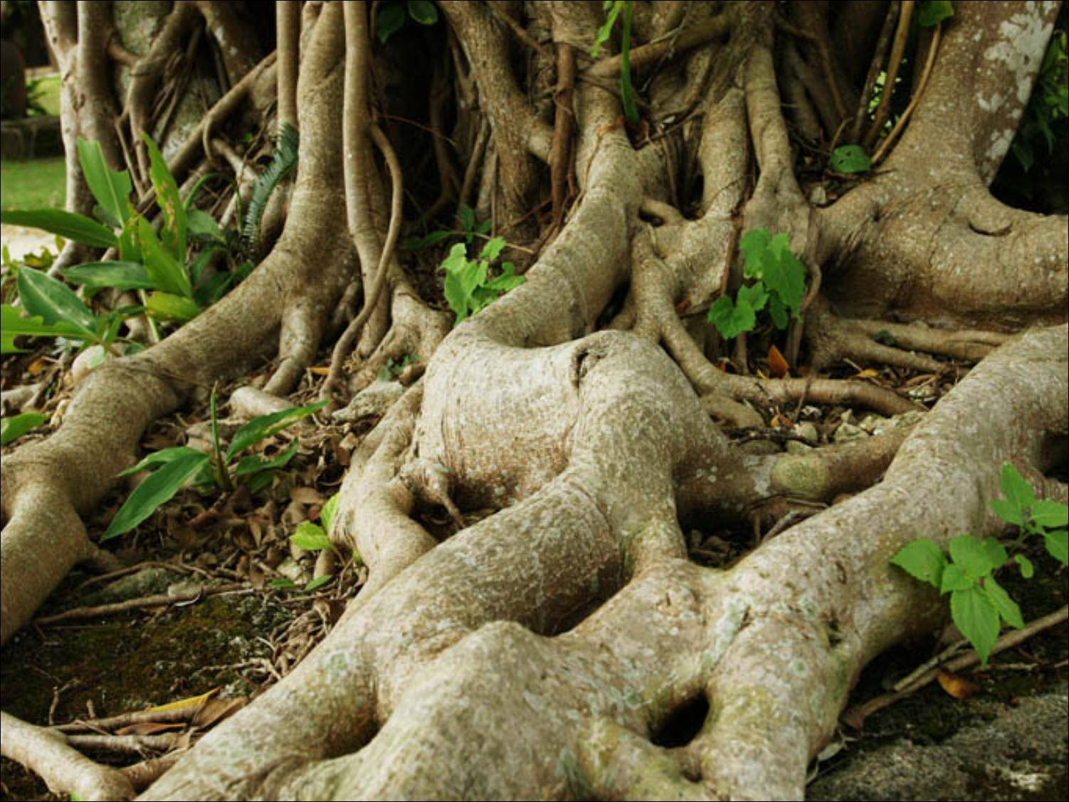
Sabías que…
Las raíces de una higuera llegan a profundizar en la tierra más de 125 metros.

Slide 3
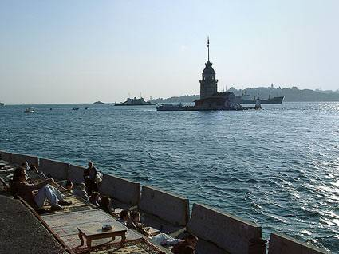
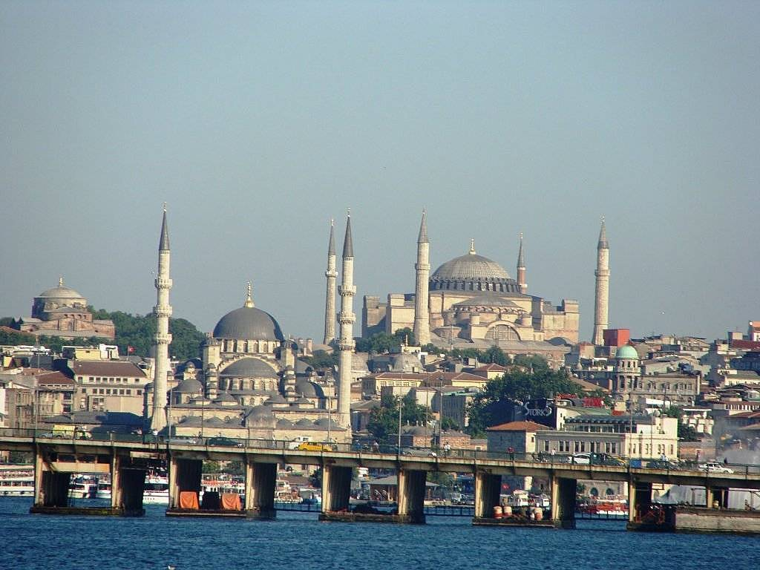
Sabías que…
Estambul es la única ciudad del mundo que está ubicada en dos continentes ( Europa y Asia).

Slide 4

Sabías que…
Ningún trozo de papel puede ser plegado a la mitad más de 7 veces. (¡Vamos! Inténtalo)

Slide 5
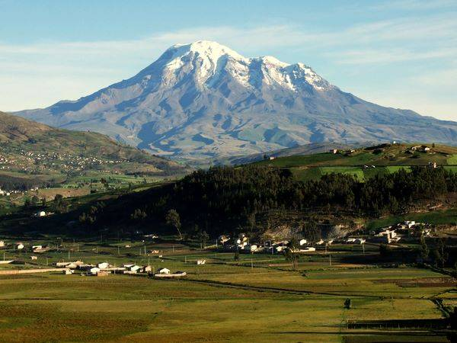
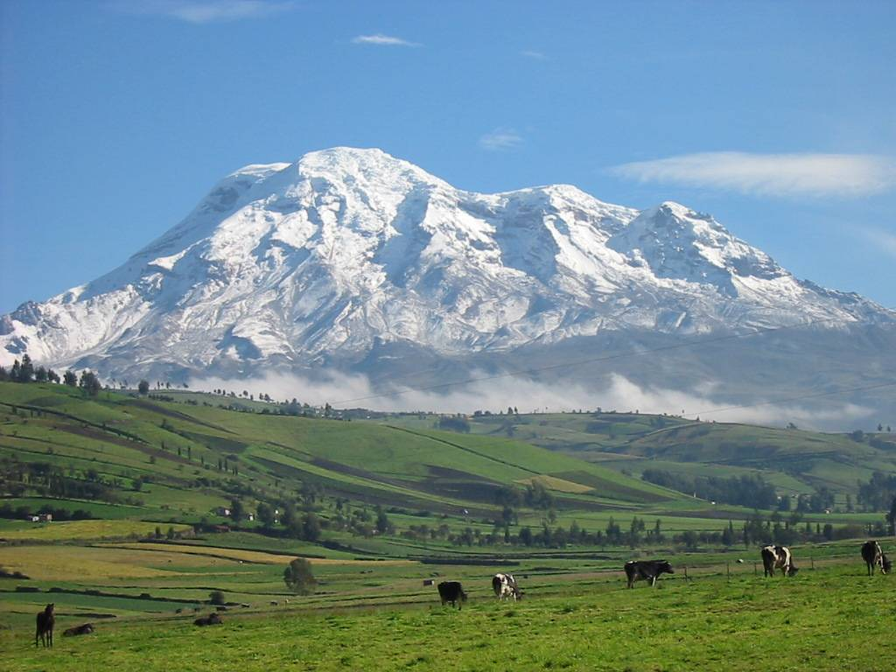
Sabías que…
El monte más alto respecto al centro de la tierra,
No es el Everest sino el Chimborazo en Ecuador.
Esto se debe a que la Tierra no es perfectamente esférica, siendo su radio en el ecuador 21 Km mayor que en los polos, por efecto de su rotación.

Slide 6
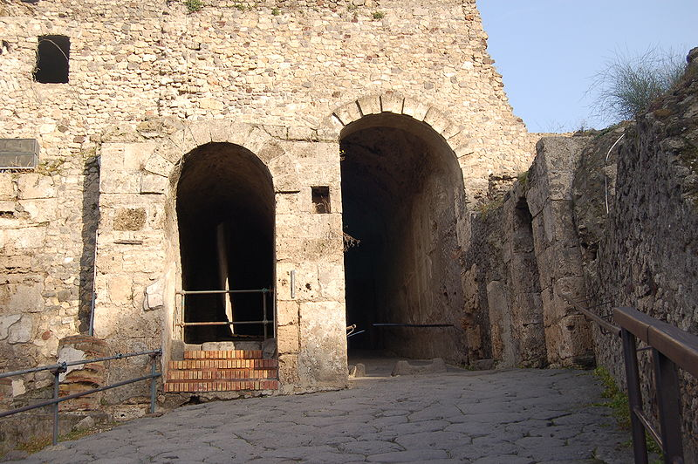
Sabías que…
La palabra fornicar deriva del latín fomice, que significa curvatura interior de un arco, ya que bajo las bóvedas de los puentes y callejones era donde se podían alquilar los servicios de las prostitutas romanas.

Slide 7
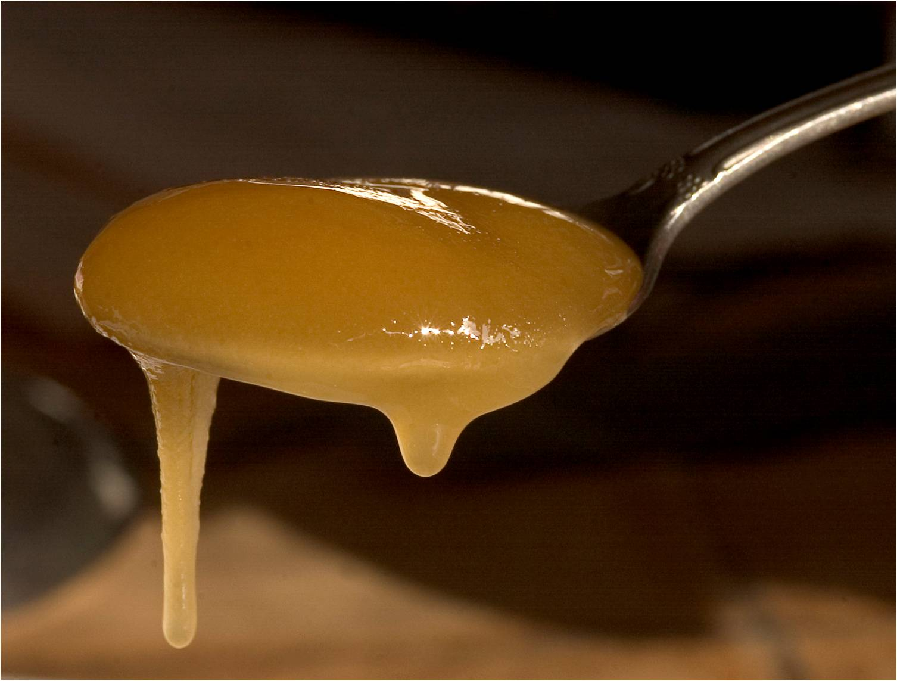
Sabías que…
La miel es el único alimento que no se estropea. Se ha encontrado miel en las tumbas de los faraones egipcios que tras ser saboreada por los arqueólogos, fue declarada comestible.

Slide 8
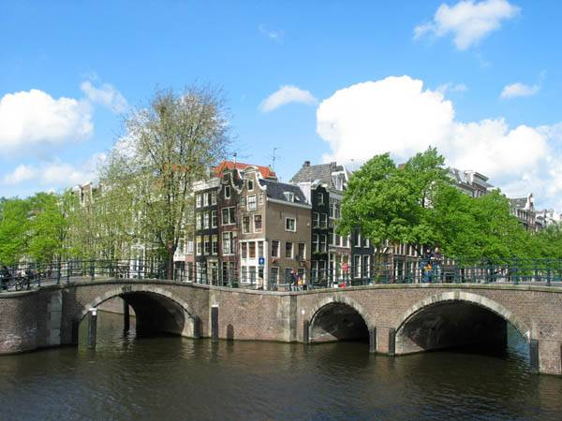
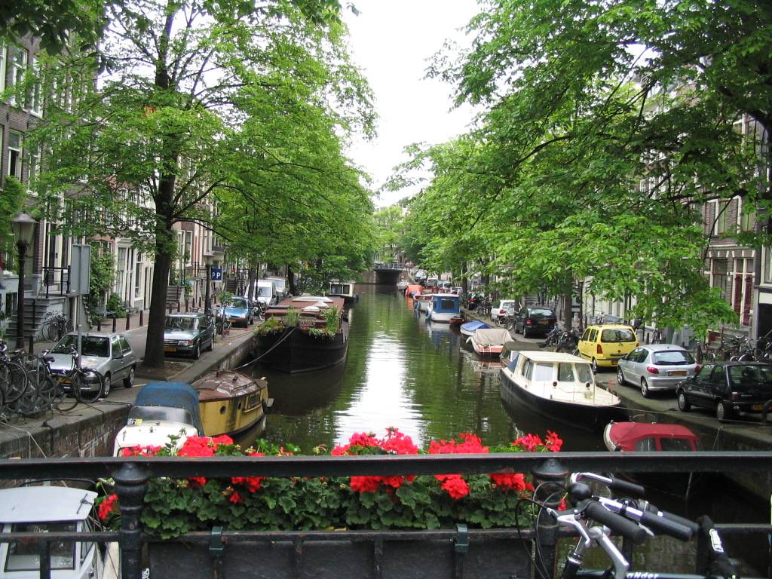
Sabías que…
Ámsterdam es una ciudad hecha a pedazos .
Está formada por 90 islas y conectadas por 400 puentes.

Slide 9
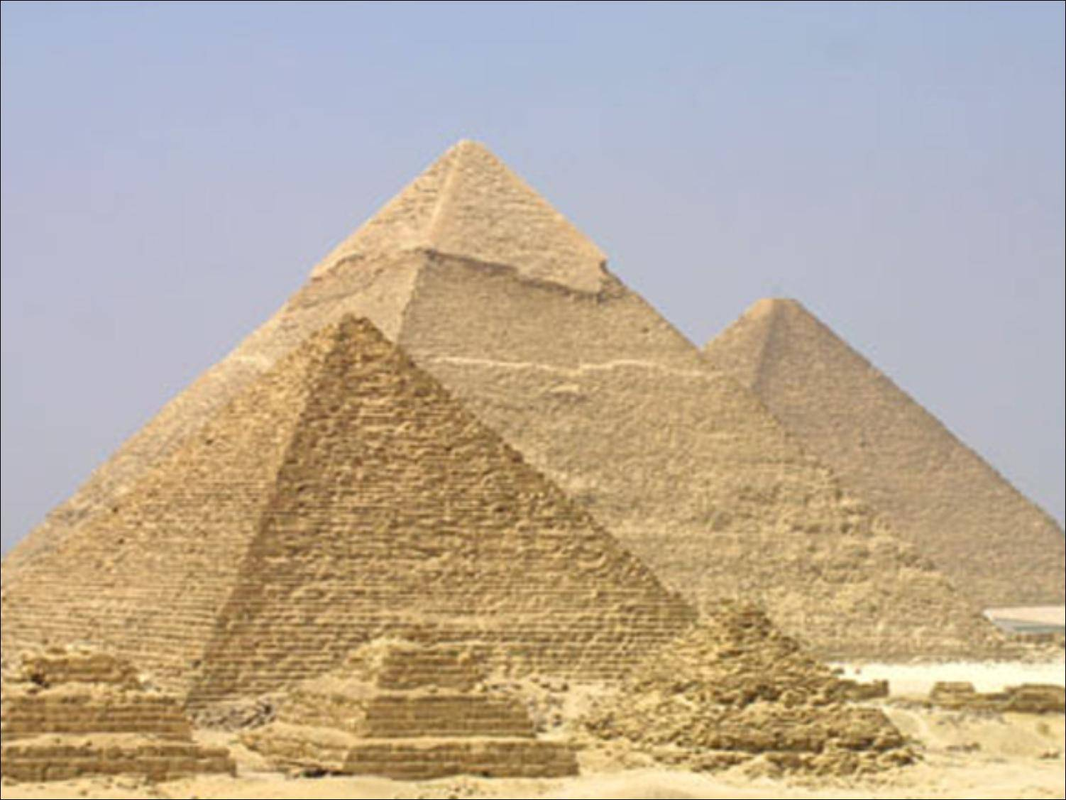
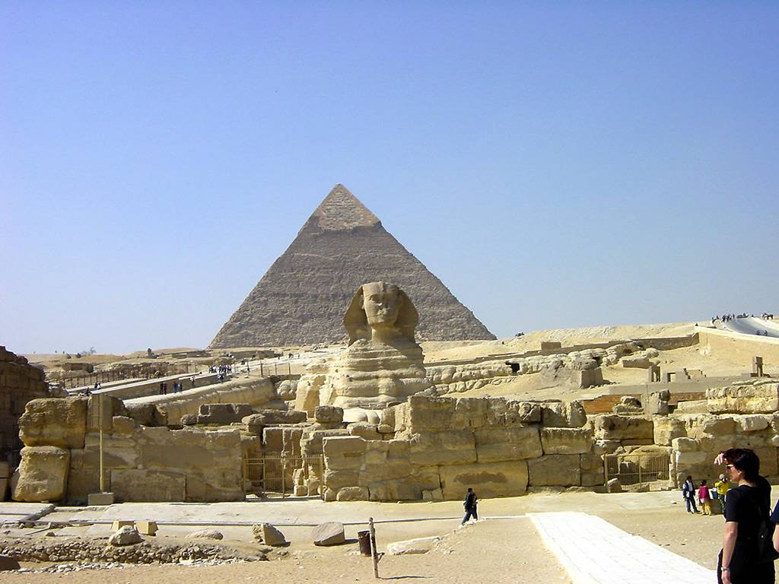
Sabías que…
La Pirámide de Gizeh se construyó desde dentro hacia fuera. Y sus aristas, indican un punto cardinal.

Slide 10
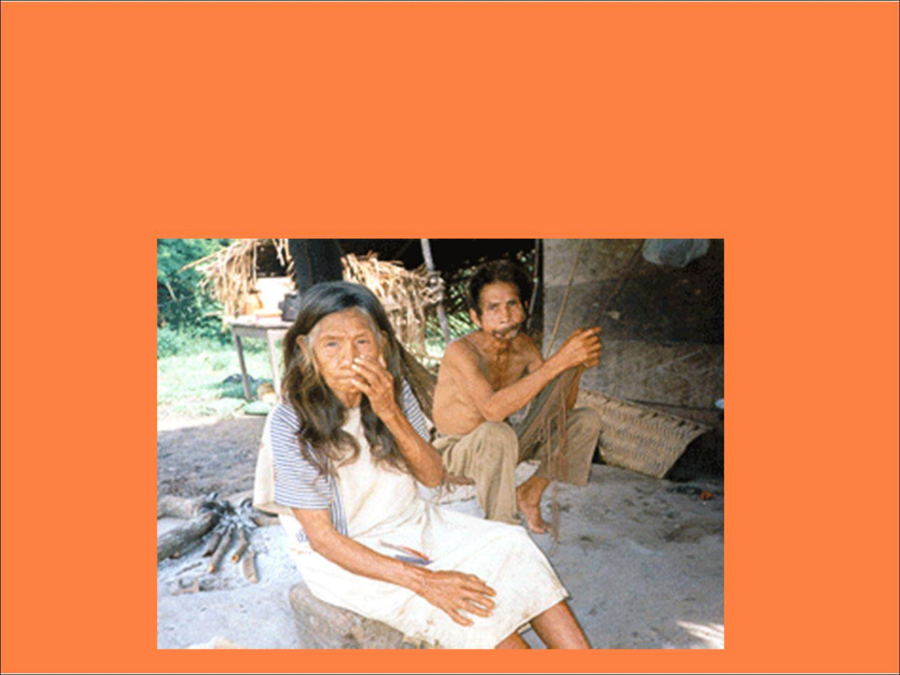

Sabías que…
A los indios SIRIONÓ del Alto Amazonas, en Bolivia, no les importan copular delante de otras personas. Pero se mueren de vergüenza y pueden ser severamente castigados, si son sorprendidos comiendo en público.

Slide 11
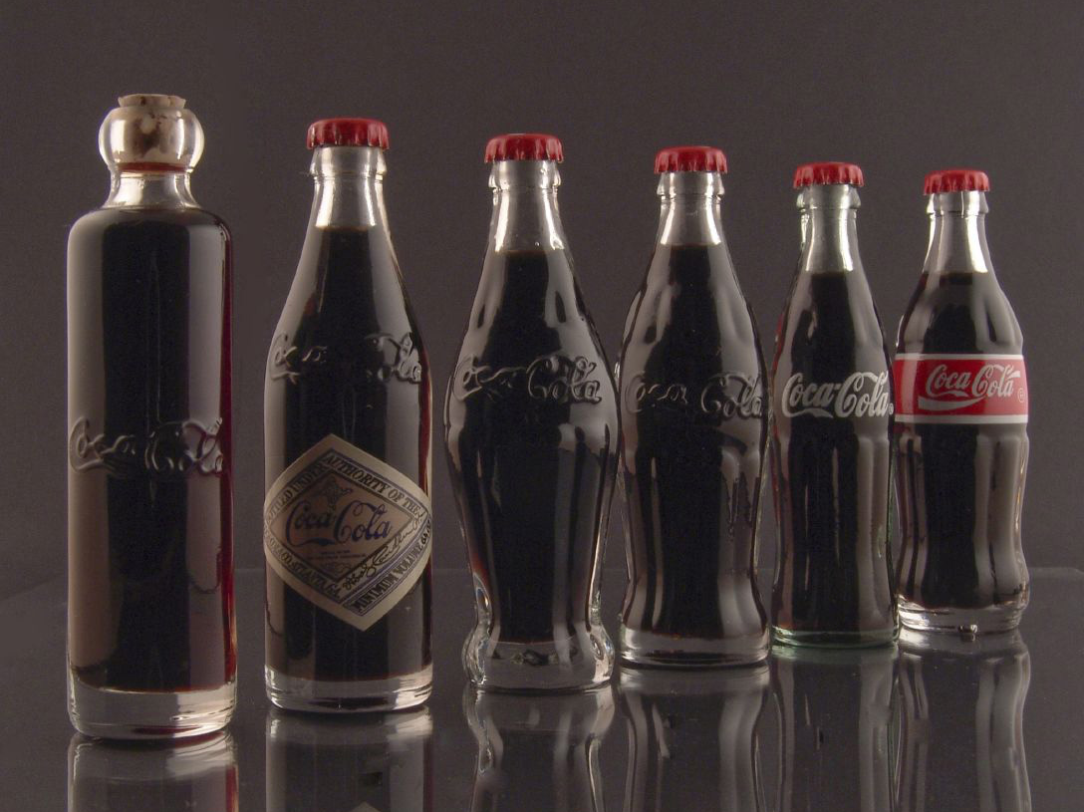
Sabías que…
La Coca-Cola sería verde si no le añadiesen colorante.

Slide 12
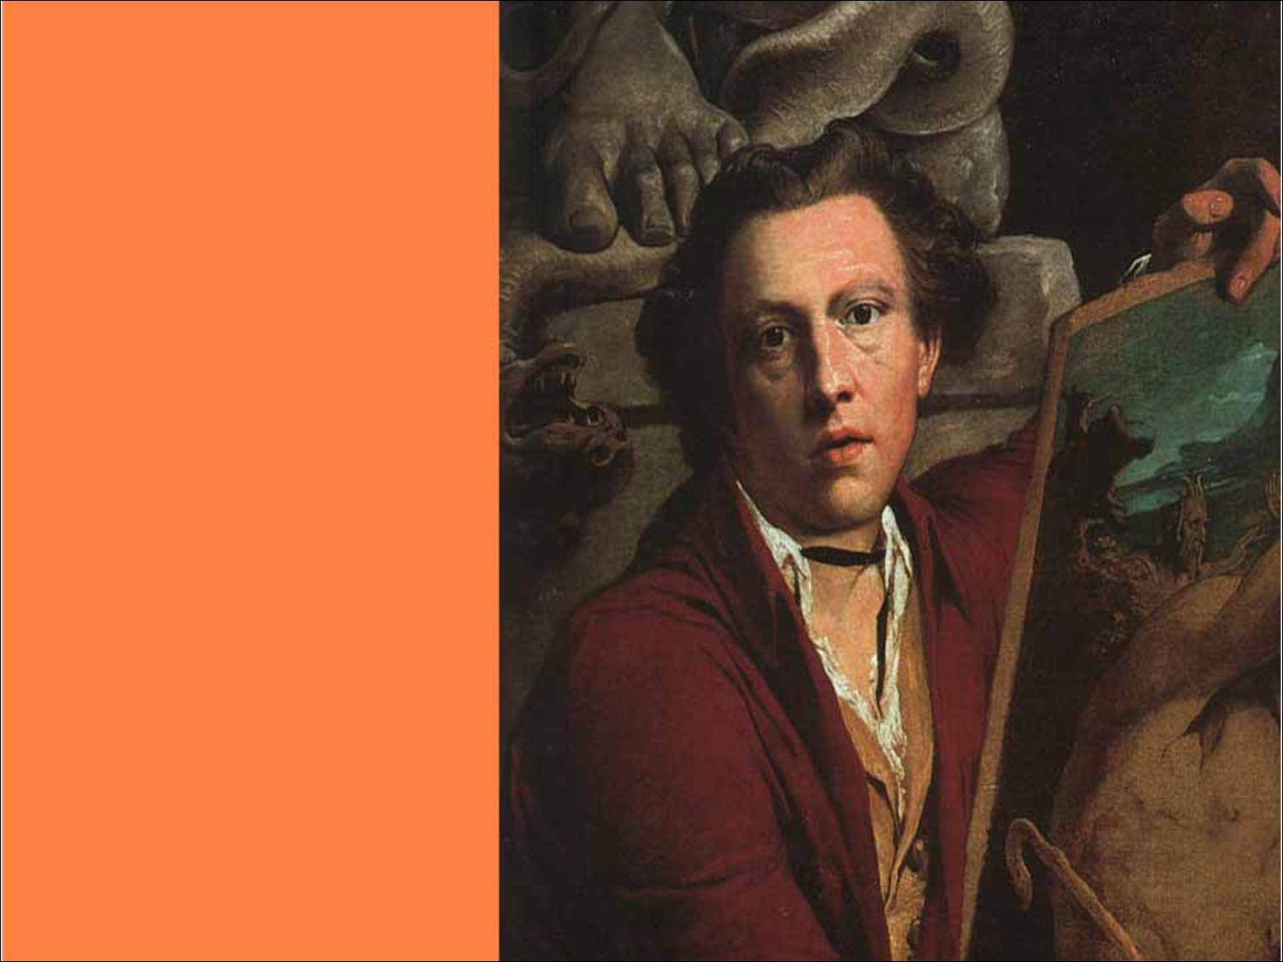
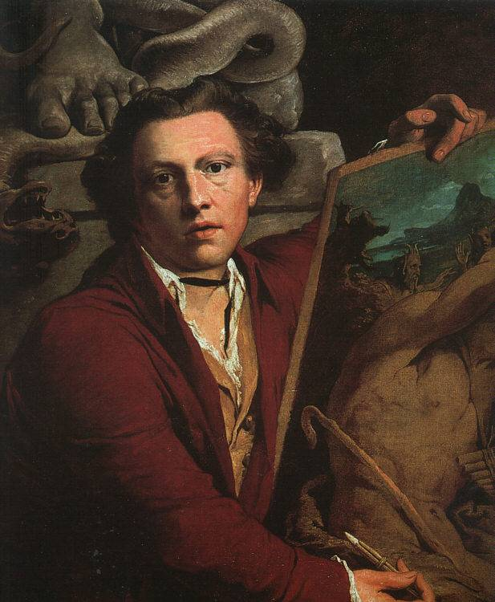
Sabías que…
Al fallecer en 1865 James Barry, médico cirujano del ejército en la batalla de Waterloo, cuando le realizaron la autopsia, descubrieron que era mujer.

Slide 13
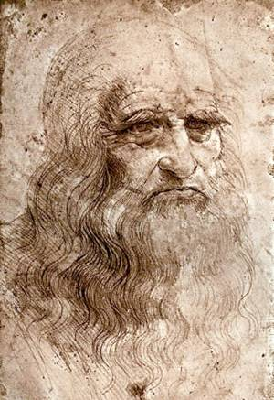
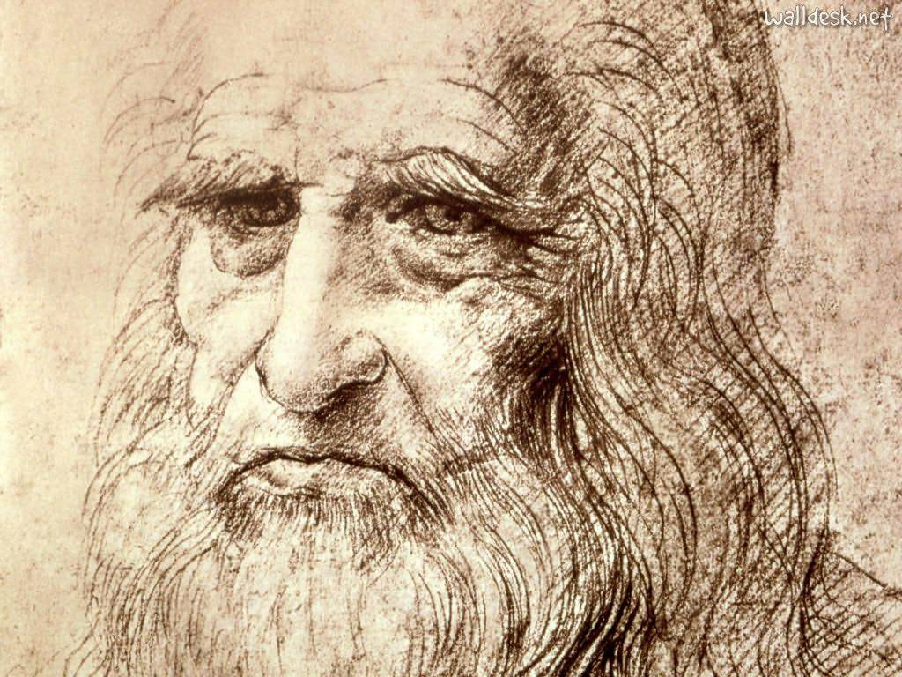
Sabías que…
Leonardo da Vinci podía escribir con la mano derecha y con la izquierda… ¡al mismo tiempo!

Slide 14
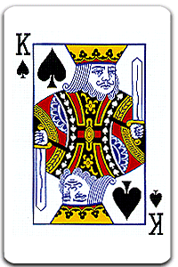
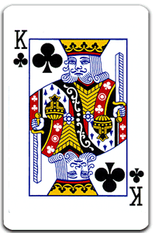
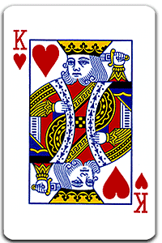
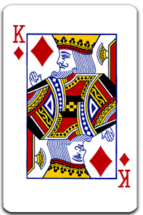
Sabías que…
Cada rey de las cartas representa a un gran rey de la historia:
Picas:
Rey David
Tréboles:
Alejandro Magno
Corazones:
Carlomagno
Diamantes:
Julio Cesar

Slide 15
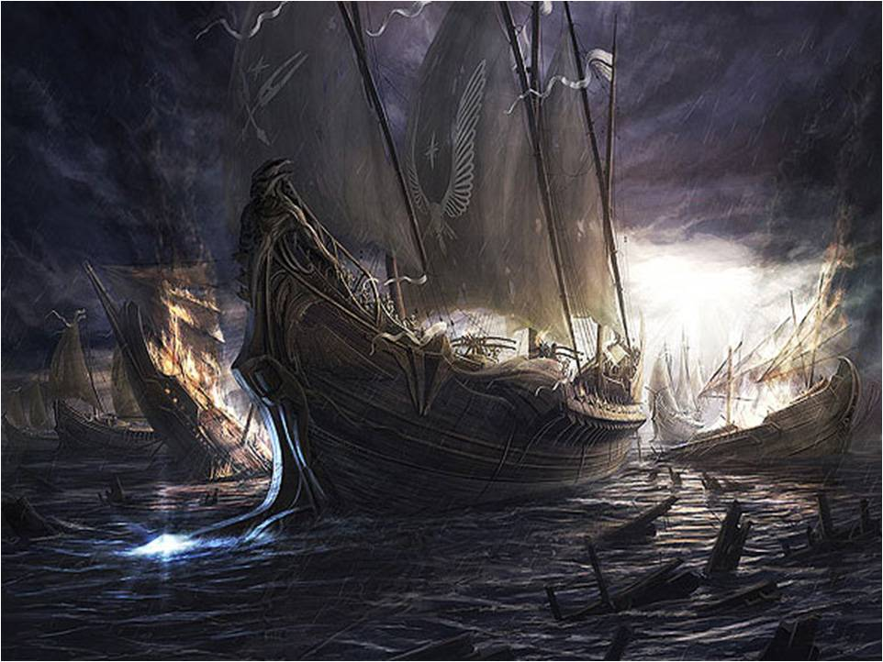
Sabías que…
El 27 de agosto de 1896, estalló una guerra entre Gran Bretaña y Zanzíbar ( hoy parte de Tanzania) Zanzíbar se rindió en tan solo 38 minutos.

Slide 16
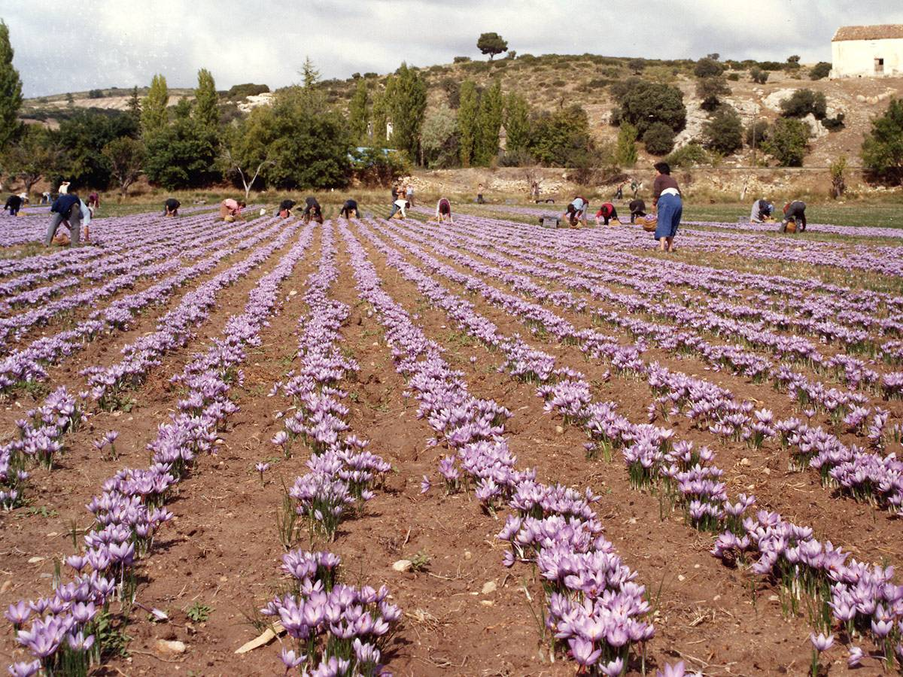
Sabías que…
Para obtener un kilo de azafrán, hay que recoger un millón de flores de esta especia.

Slide 17
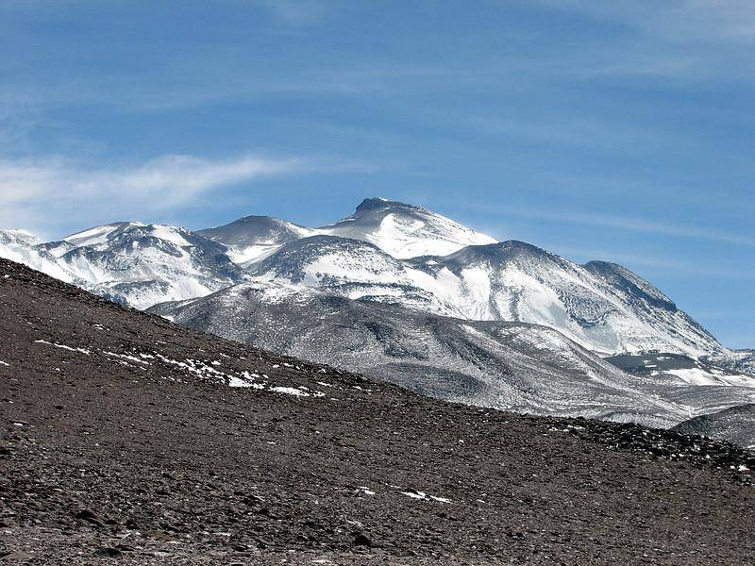
Sabías que…
Las 10 montañas más altas del mundo están en Asia.
Sin embargo los 10 volcanes activos más altos están en América.
Volcán Ojos del Salado
( Chile – Argentina)

Slide 18
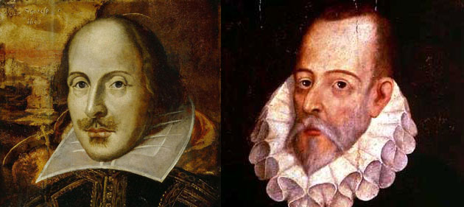
Sabías que…
Miguel de Cervantes Saavedra y William Shakespeare son considerados los exponentes mas importantes de la literatura hispana e inglesa respectivamente. Curiosamente ambos murieron el 23 de abril de 1616.

Slide 19
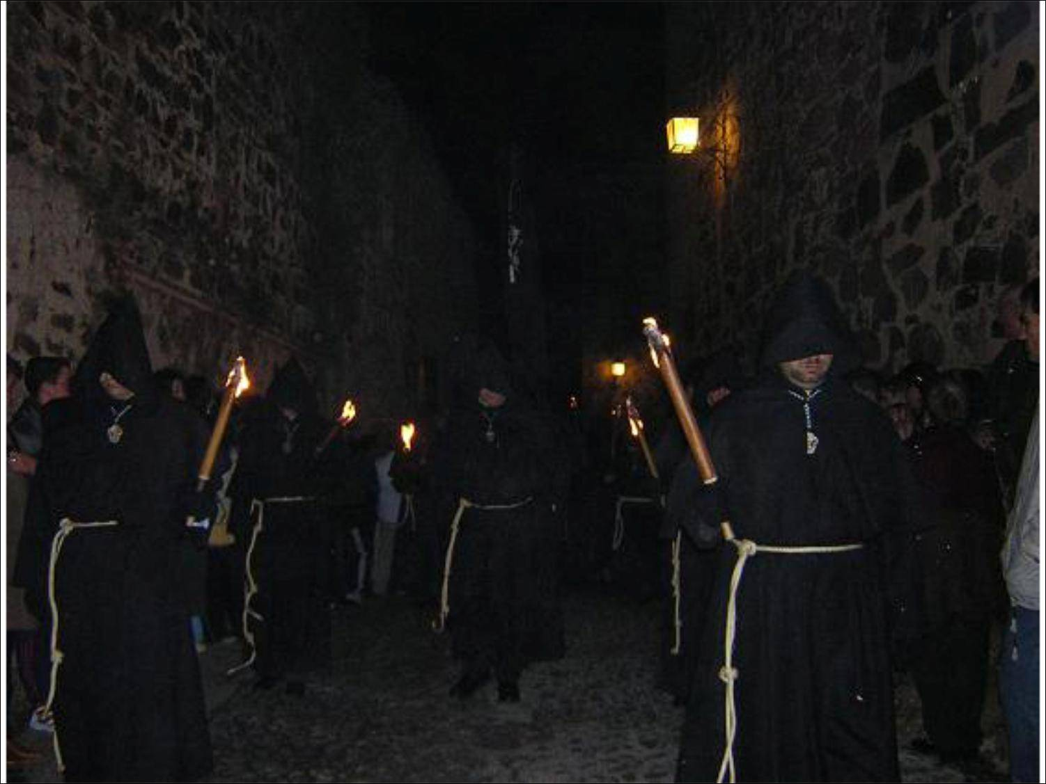
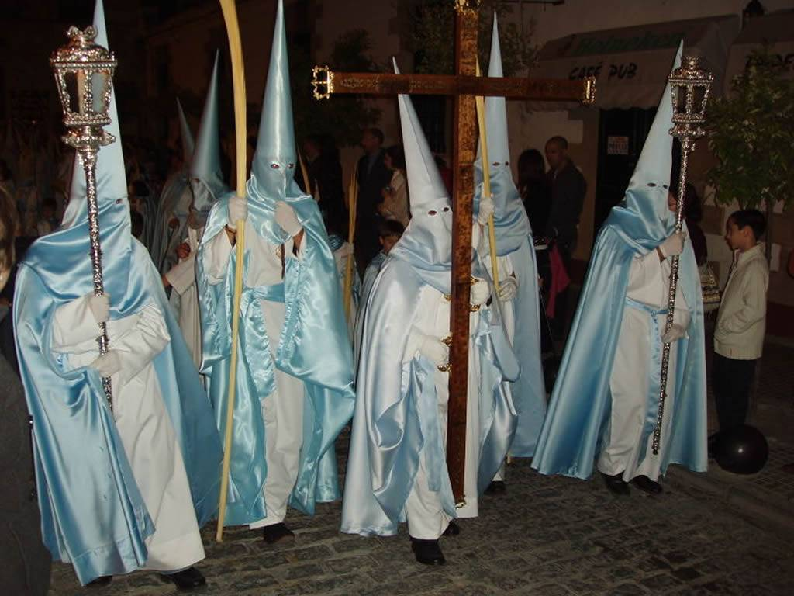
Sabías que…
¿Por qué la Semana Santa , cada año varía de fechas?
La iglesia católica, se rige por el día que cae el Domingo de Resurrección, que es el domingo siguiente a la luna llena del mes de Nissan (el mes de los judíos)

Slide 20
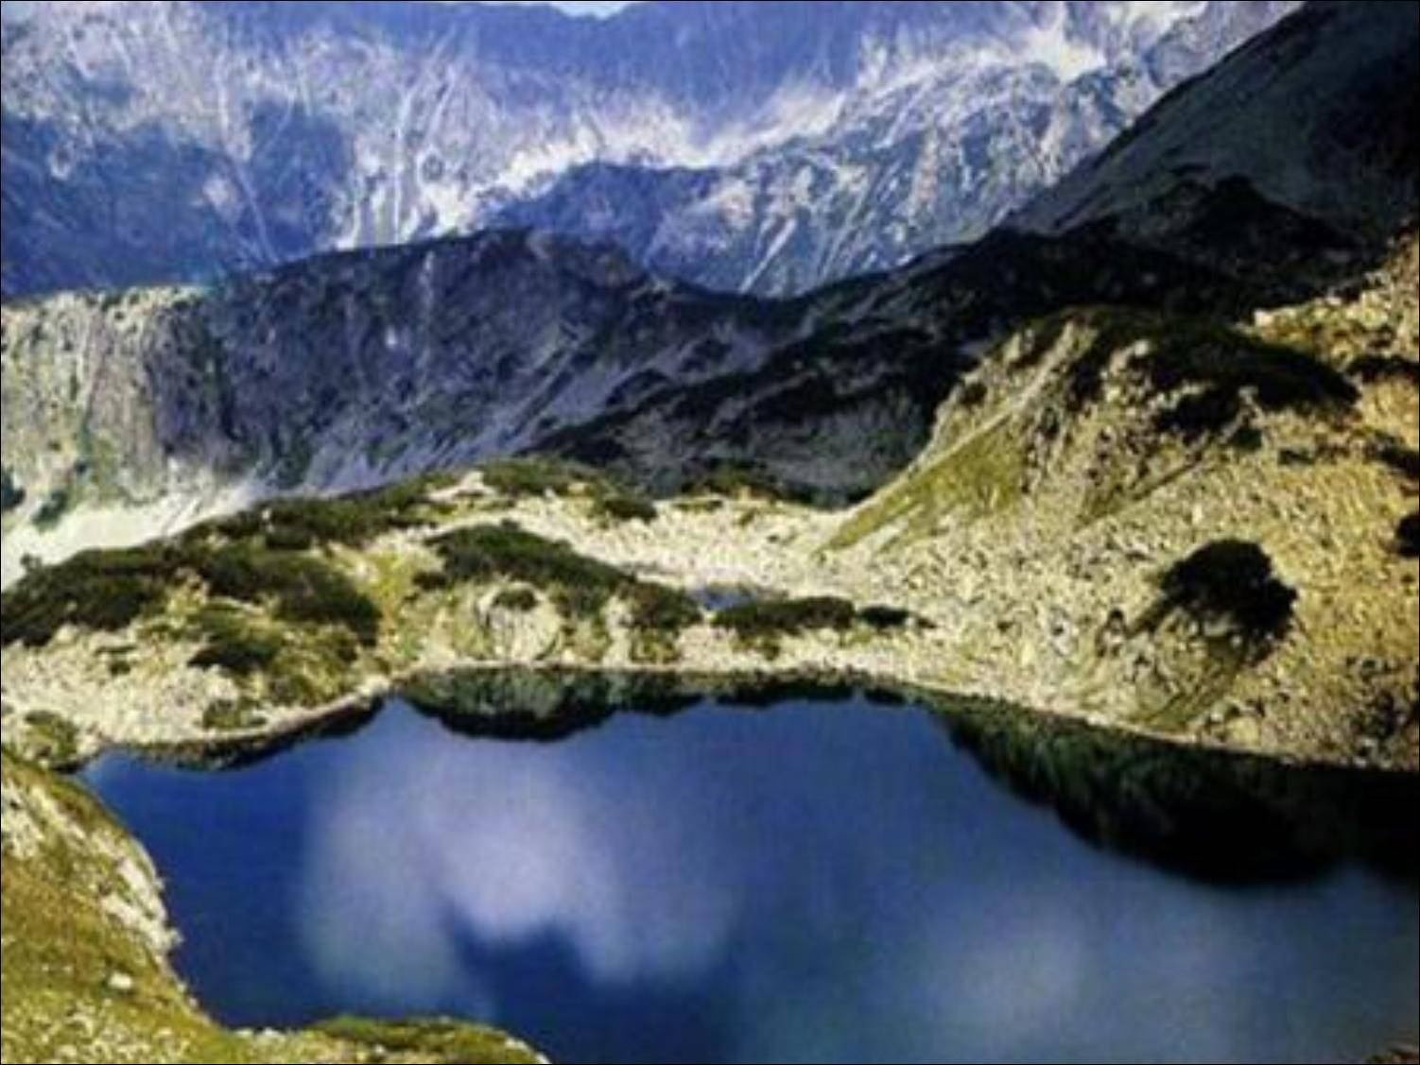
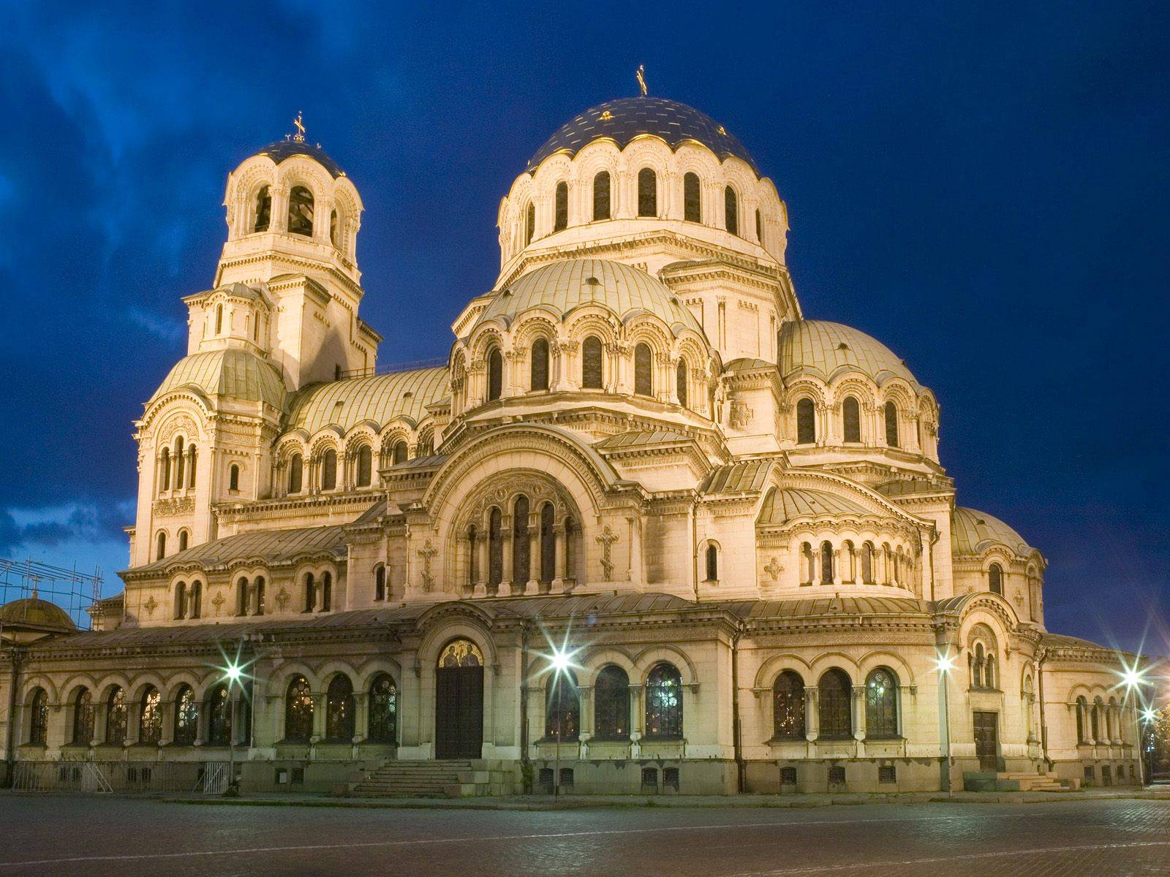
Sabías que…
Los búlgaros para decir " SÍ " mueven la cabeza de lado a lado, y para decir " NO " la mueven de arriba abajo.

Slide 21
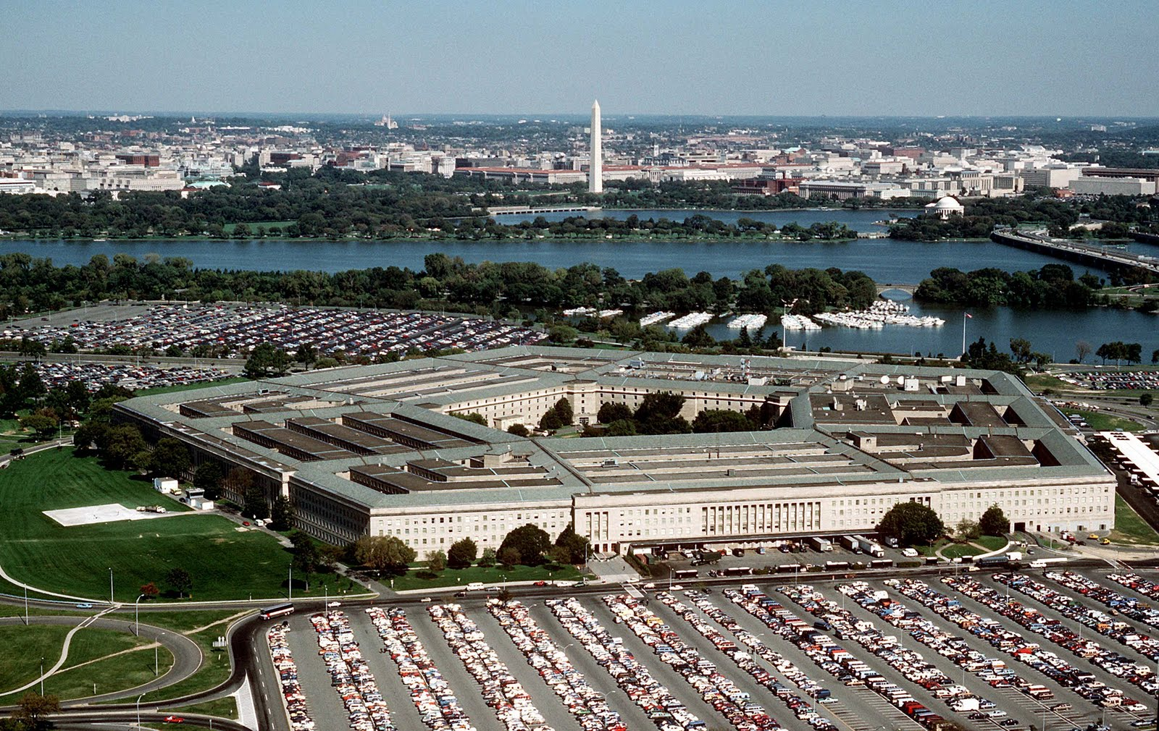
Sabías que…
El Pentágono tiene el doble de baños de los necesarios. Cuando se construyó, la ley requería de un baño para negros y otro para blancos

Slide 22

Música: El chachá del tren -Luis Morales-

Slide 23







¿Te ha gustado?
Puedes ver más entrando
Aquí
Además puedes recibir powerpoints en tu correo electrónico suscribiéndote aquí:

